Slide 1
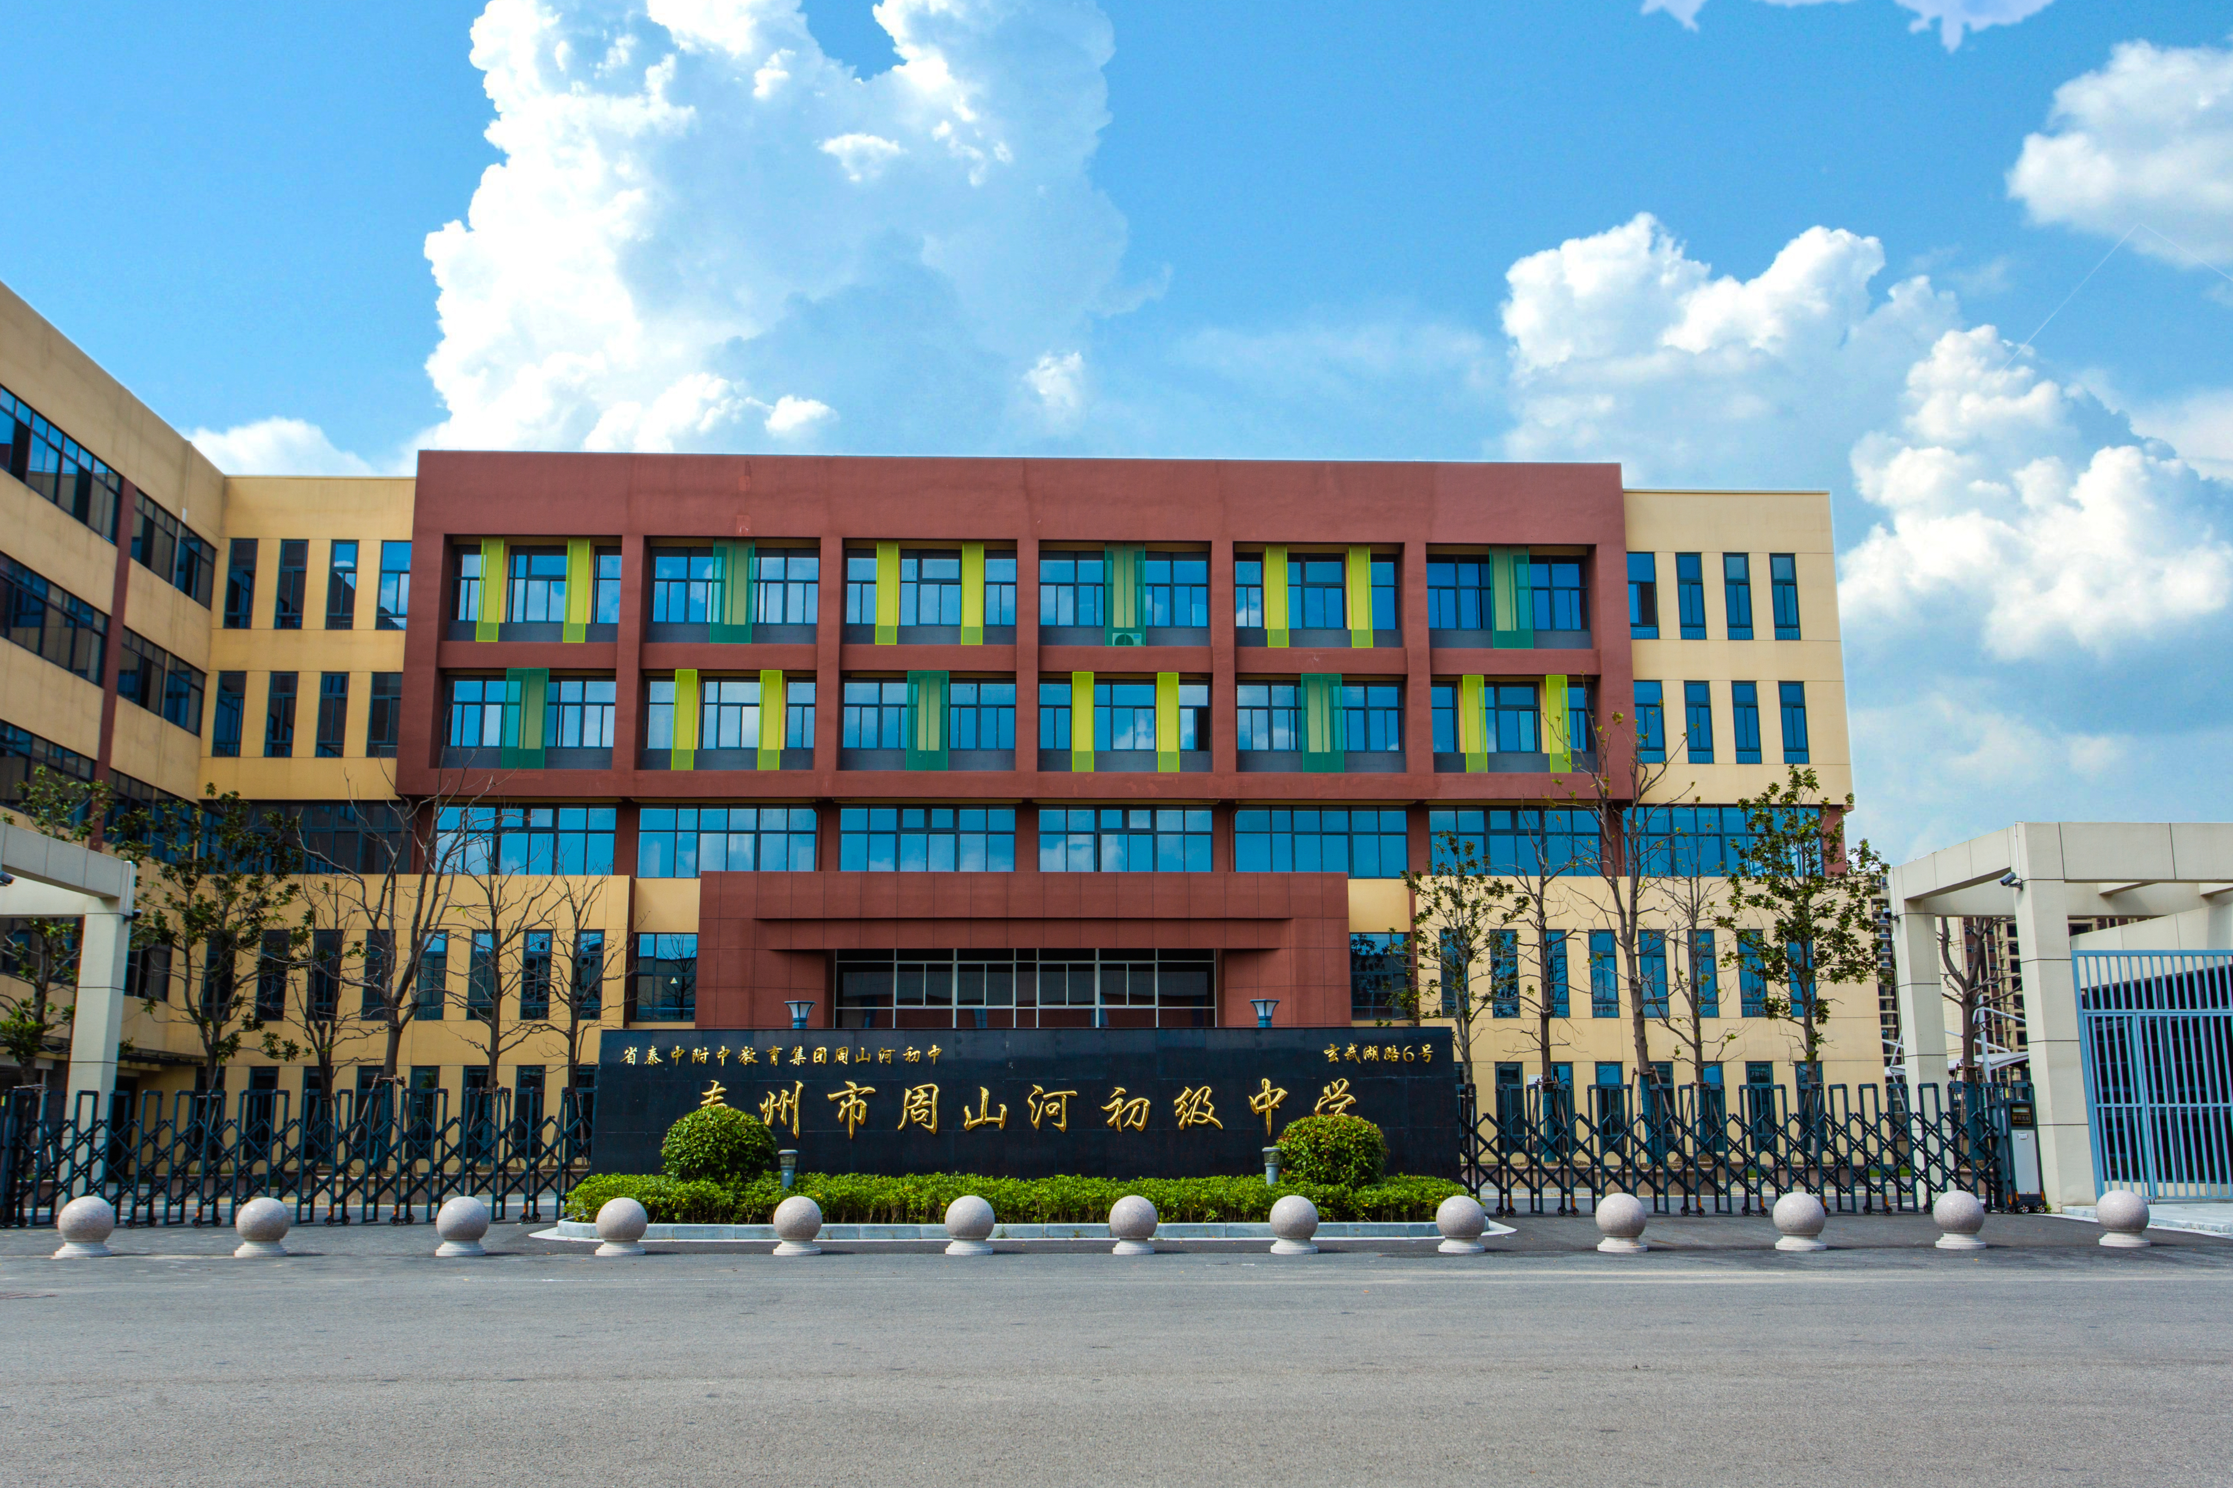
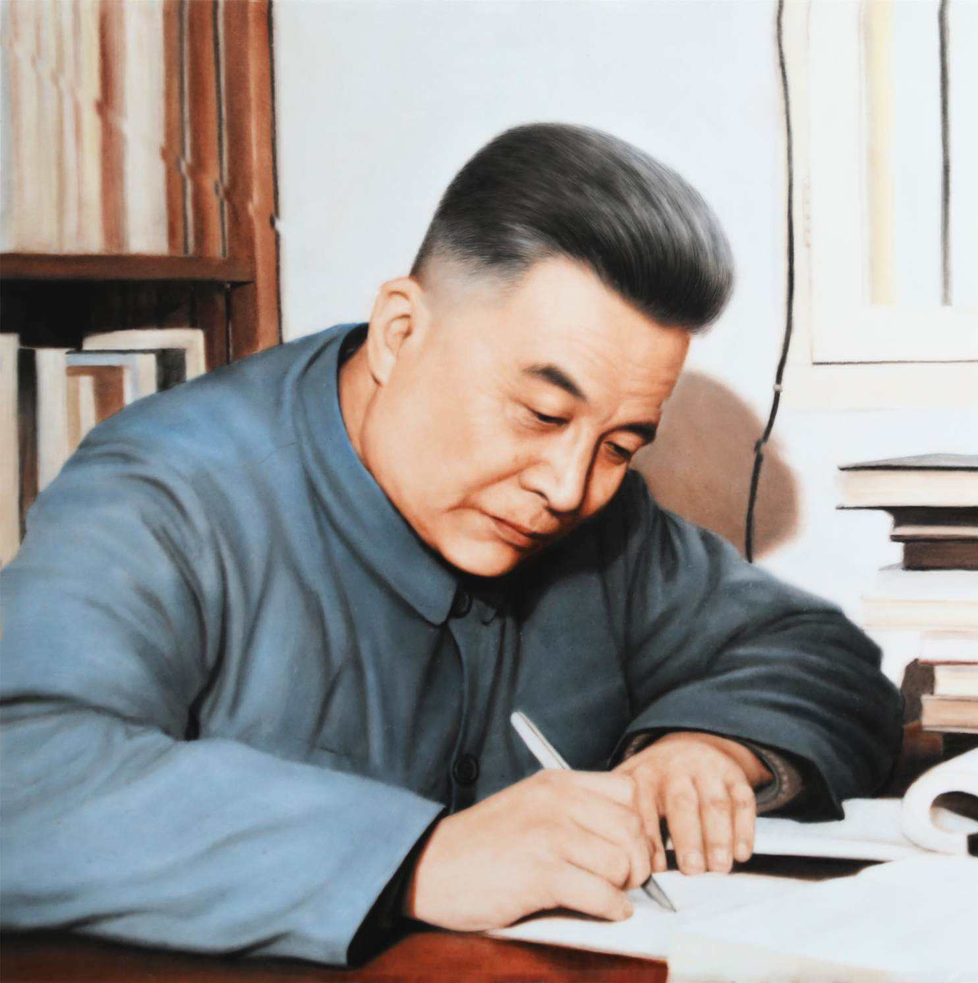
1 邓稼先
杨振宁

Slide 2
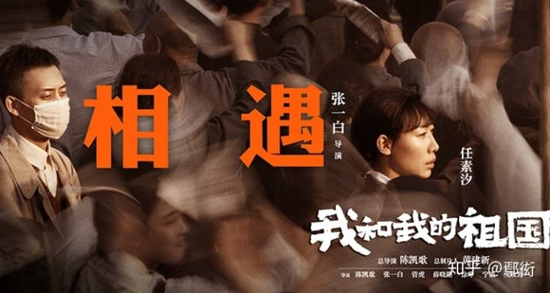
影片《我和我的祖国》之故事《相遇》

Slide 3
2.补充资料
事例一：
钱学森召见邓稼先，说：“中国要放一个大爆竹，要你来做这个大爆竹。”当晚，稼先回去后与夫人通宵未眠。他只说，要去干一件工作：“从今以后我的生命就交给了这个工作。家中的事和两个孩子我是不能管了。”确实的，在稼先为国防大事献身时，他的女儿照样的下乡和回城没工作。

Slide 4
2.补充资料
事例二：
有一天，许德珩（邓稼先的岳父）问严济慈：“是谁为中国造出原子弹？”严哈哈大笑，说：“你去问你的女婿吧！”。

Slide 5
2.补充资料
事例三：
一次，航投试验时出现降落伞事故，原子弹坠地被摔裂。邓稼先深知危险，却一个人抢上前去把摔破的原子弹碎片拿到手里仔细检验。身为医学教授的妻子知道他“抱”了摔裂的原子弹，在邓稼先回北京时强拉他去检查。结果发现他的小便中带有放射性物质，肝脏被损，骨髓里也侵入了放射物。

Slide 6
邓稼先的二十元奖金
邓稼先隐姓埋名，奉献了自己的青春和热血，承担起研制原子弹的使命，为国家做出了巨大贡献。他的身体因受到核辐射，患上了癌症，但他仍坚持工作。在他病重期间，好友杨振宁去看望他，问他这样置自己的身体于不顾地研制原子弹，政府给了多少钱。邓稼先淡淡一笑，回答道：“研制原子弹得了十元钱，研制氢弹得了十元钱。”原来在当时，国家最高科学技术奖的奖金是一万元人民币，研制两弹的科技人员有一千人左右。邓稼先认为这是集体的功劳，就把所得奖金平分了，因此他得到了二十元钱。

Slide 7
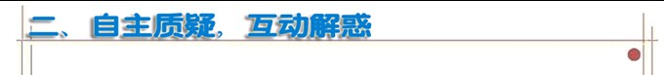
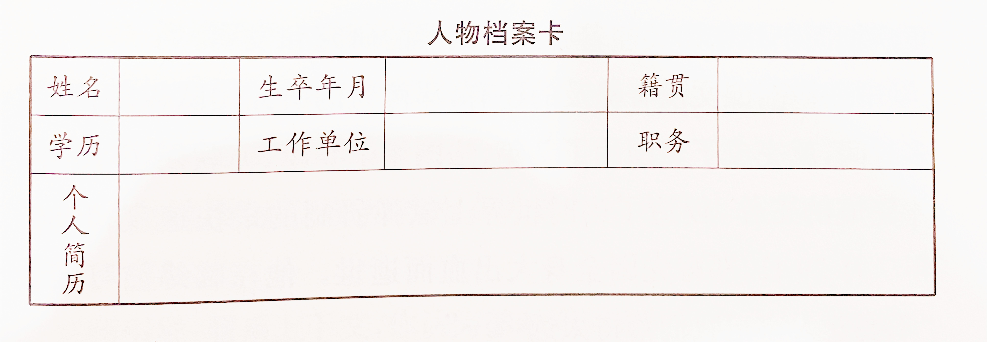
1.速读第二部分，筛选出主要信息并填写人物档案卡。

Slide 8
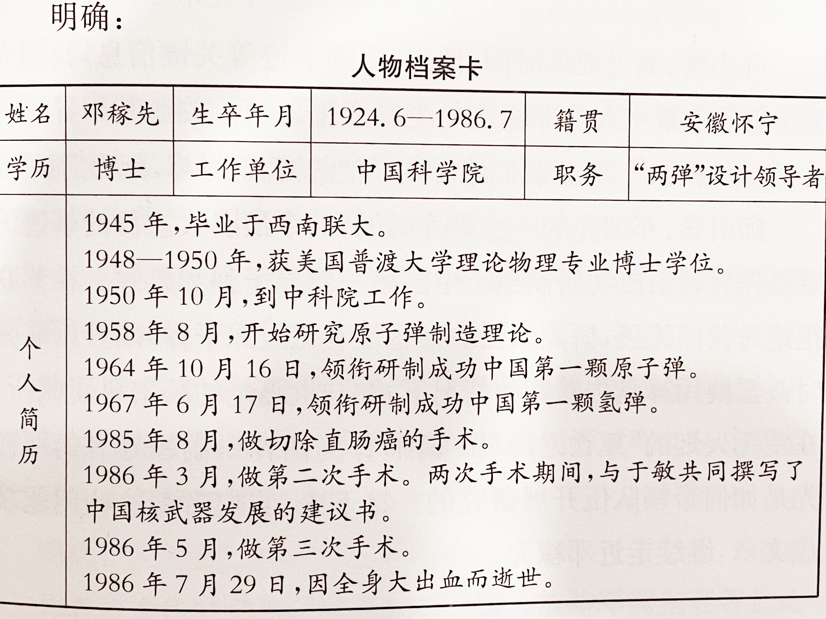
哪些颇不寻常，引起了你的注意？

Slide 9
2.在文章第五部分，作者通过想象还原了邓稼先的研究场景，你从中感受到邓稼先怎样的特点？圈画批注。
（1）也不知道……是什么心情？
（2）不知……手有没有颤抖？
（3）我不能走！

Slide 10
（1）寻常人的重情重义
（2）英雄般超凡的胆识谋略
（3）科学家的深厚素养
（4）将帅的稳健担当。
（5）高度责任心和忘我奉献精神。

Slide 11
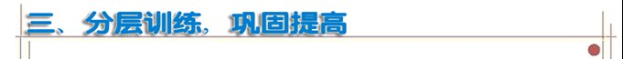
1.在写人叙事类文章中，作者通常会对人物进行评价，以凸显人物的贡献或精神品质。请阅读文章第三部分，勾画出作者评价性语句。

Slide 12
邓稼先则是一个最不要引人注目的人物。和他谈话几分钟，就看出他是忠厚平实的人。他真诚坦白，从不骄人。他没有小心眼儿，一生喜欢“纯”字所代表的品格。在我所认识的知识分子当中，包括中国人和外国人，他是最有中国农民的朴实气质的人。
我想邓稼先的气质和品格是他所以能成功地领导各阶层许许多多工作者，为中华民族作了历史性贡献的原因：人们知道他没有私心，人们绝对相信他。
邓稼先是中国几千年传统文化所孕育出来的有最高奉献精神的儿子。
邓稼先是中国共产党的理想党员。

Slide 13
2.阅读第一部分，在历史长河中探寻邓稼先“鞠躬尽瘁 死而后已”的根源。

Slide 14
一百年以前，甲午战争和八国联军时代，恐怕是中华民族五千年历史上最黑暗最悲惨的时代，只举1898年为例：德国强占山东胶州湾，“租借”99年。俄国强占辽宁旅顺大连，“租借”25年。法国强占广东广州湾，“租借”99年。英国强占山东威海卫与香港新界，前者“租借”25年，后者“租借”99年。那是中华民族任人宰割的时代，是有亡国灭种的危险的时代。
紧迫感、与后文鲜明反差

Slide 15
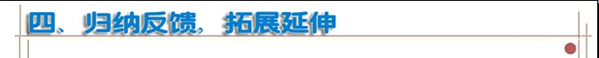
假如国家要表彰为共和国做出贡献的英雄人物，你想授予邓稼先什么称号？你如何撰写颁奖词？

